Slide 1
Bidirectional Text
2016-04-14
goun.lee@lge.com
Notes:
This document attempts to explain how bidirectional text in Unicode works and what this means for the web.

Slide 2
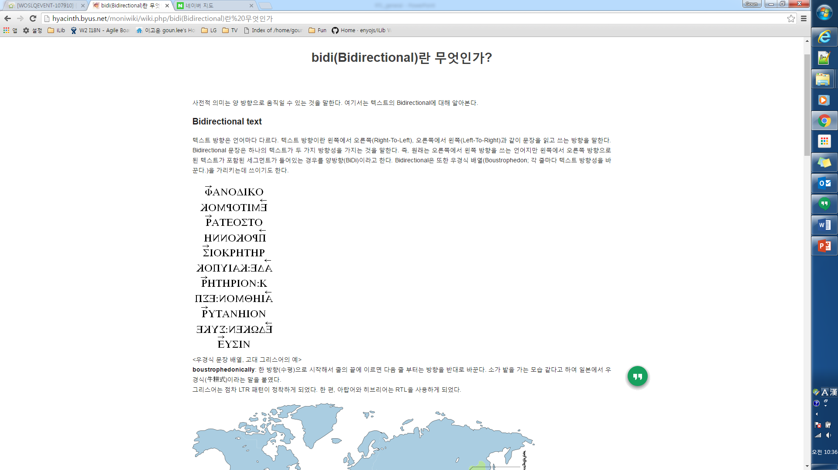
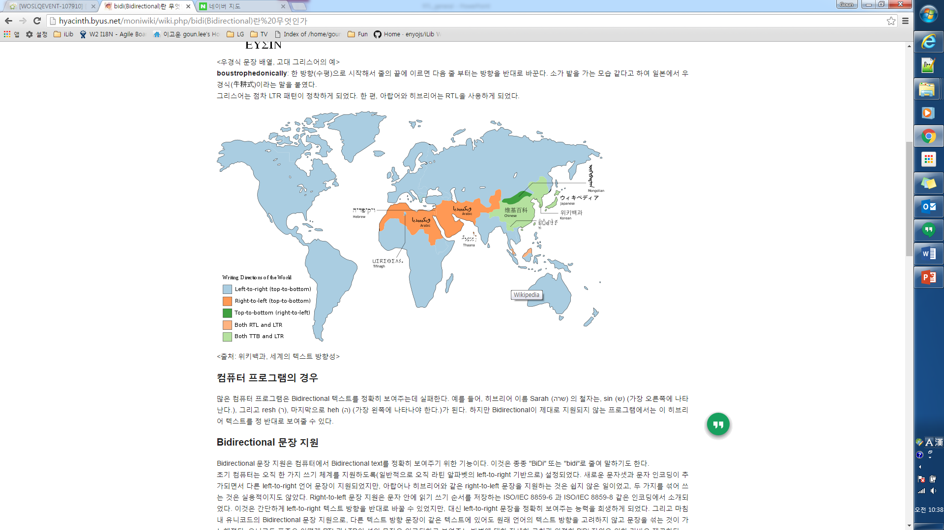
Bidirectional text
Notes:
<우경식 문장 배열, 고대 그리스어의 예>
boustrophedonically: 한 방향(수평)으로 시작해서 줄의 끝에 이르면 다음 줄 부터는 방향을 반대로 바꾼다. 소가 밭을 가는 모습 같다고 하여 일본에서 우경식(牛耕式)이라는 말을 붙였다.
그리스어는 점차 LTR 패턴이 정착하게 되었다. 한 편, 아랍어와 히브리어는 RTL을 사용하게 되었다.
Bidirectional 문장 지원은 컴퓨터에서 Bidirectional text를 정확히 보여주기 위한 기능이다. 이것은 종종 "BiDi" 또는 "bidi"로 줄여 말하기도 한다.
초기 컴퓨터는 오직 한 가지 쓰기 체계를 지원하도록(일반적으로 오직 라틴 알파벳의 left-to-right 기반으로) 설정되었다. 새로운 문자셋과 문자 인코딩이 추가되면서 다른 left-to-right 언어 문장이 지원되었지만, 아랍어나 히브리어와 같은 right-to-left 문장을 지원하는 것은 쉽지 않은 일이었고, 두 가지를 섞어 쓰는 것은 실용적이지도 않았다. Right-to-left 문장 지원은 문자 안에 읽기 쓰기 순서를 저장하는 ISO/IEC 8859-6 과 ISO/IEC 8859-8 같은 인코딩에서 소개되었다. 이것은 간단하게 left-to-right 텍스트 방향을 반대로 바꿀 수 있었지만, 대신 left-to-right 문장을 정확히 보여주는 능력을 희생하게 되었다. 그리고 마침내 유니코드의 Bidirectional 문장 지원으로, 다른 텍스트 방향 문장이 같은 텍스트에 있어도 원래 언어의 텍스트 방향을 고려하지 않고 문장을 섞는 것이 가능해졌다. 유니코드 표준은 어떻게 RTL과 LTR이 섞인 문장을 인코딩하고 보여주는 방법에 대한 자세한 규칙과 완전한 BiDi 지원을 위한 기반을 제공한다.

Slide 3
Unicode bidi support
String characters
Weak characters
Neutral Characters
Explicit formatting
Notes:
<우경식 문장 배열, 고대 그리스어의 예>
boustrophedonically: 한 방향(수평)으로 시작해서 줄의 끝에 이르면 다음 줄 부터는 방향을 반대로 바꾼다. 소가 밭을 가는 모습 같다고 하여 일본에서 우경식(牛耕式)이라는 말을 붙였다.
그리스어는 점차 LTR 패턴이 정착하게 되었다. 한 편, 아랍어와 히브리어는 RTL을 사용하게 되었다.
Bidirectional 문장 지원은 컴퓨터에서 Bidirectional text를 정확히 보여주기 위한 기능이다. 이것은 종종 "BiDi" 또는 "bidi"로 줄여 말하기도 한다.
초기 컴퓨터는 오직 한 가지 쓰기 체계를 지원하도록(일반적으로 오직 라틴 알파벳의 left-to-right 기반으로) 설정되었다. 새로운 문자셋과 문자 인코딩이 추가되면서 다른 left-to-right 언어 문장이 지원되었지만, 아랍어나 히브리어와 같은 right-to-left 문장을 지원하는 것은 쉽지 않은 일이었고, 두 가지를 섞어 쓰는 것은 실용적이지도 않았다. Right-to-left 문장 지원은 문자 안에 읽기 쓰기 순서를 저장하는 ISO/IEC 8859-6 과 ISO/IEC 8859-8 같은 인코딩에서 소개되었다. 이것은 간단하게 left-to-right 텍스트 방향을 반대로 바꿀 수 있었지만, 대신 left-to-right 문장을 정확히 보여주는 능력을 희생하게 되었다. 그리고 마침내 유니코드의 Bidirectional 문장 지원으로, 다른 텍스트 방향 문장이 같은 텍스트에 있어도 원래 언어의 텍스트 방향을 고려하지 않고 문장을 섞는 것이 가능해졌다. 유니코드 표준은 어떻게 RTL과 LTR이 섞인 문장을 인코딩하고 보여주는 방법에 대한 자세한 규칙과 완전한 BiDi 지원을 위한 기반을 제공한다.

Slide 4
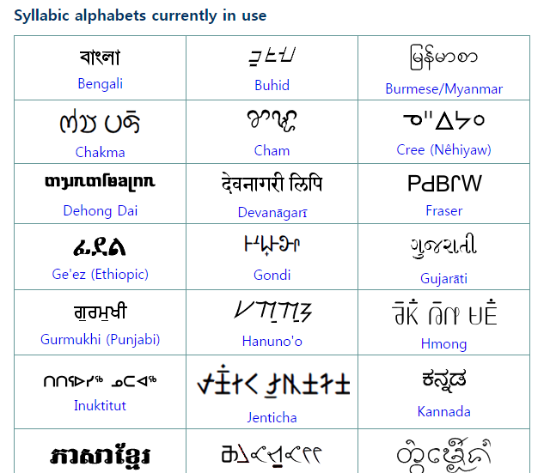
Unicode bidi support | strong characters
String characters are those with definite directionality
Example:
Most alphabetic characters,
Syllabic characters,
http://www.omniglot.com/writing/syllabic.htm
Han ideographs
Non-European or non-Arabic digits
Punctuation characters that are specific to only those scripts

Slide 5
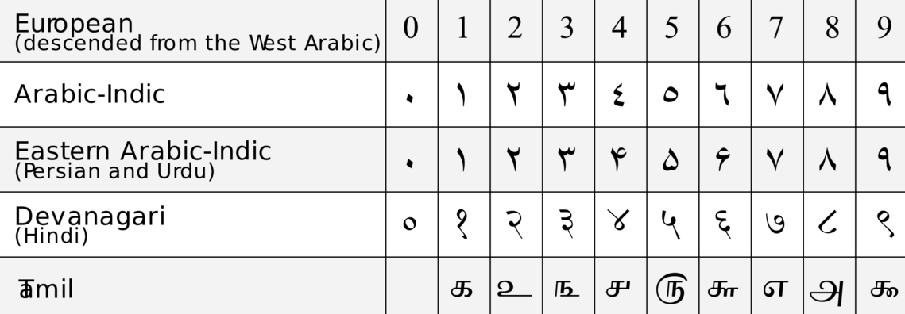
Unicode bidi support | weak characters
Weak characters are those with vague directionality
Example:
European digits, Eastern Arabic-Indic digits
https://en.wikipedia.org/wiki/Arabic_numerals
Arithmetic symbols currency symbols
Punctuation characters that are common to many scripts : colon, comma, full-stop, no-break-space

Slide 6
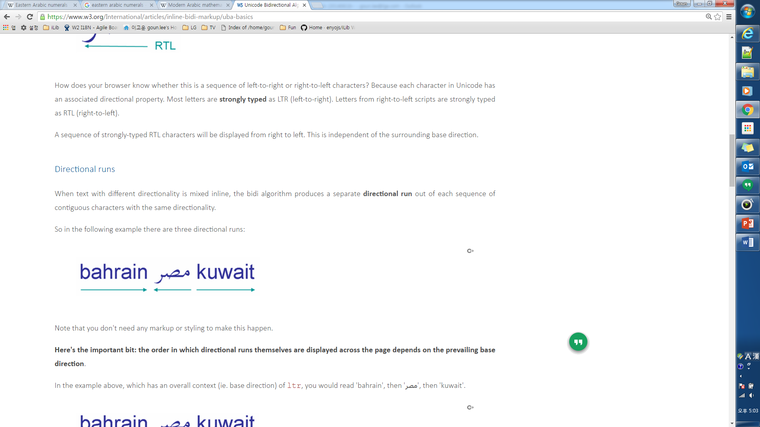
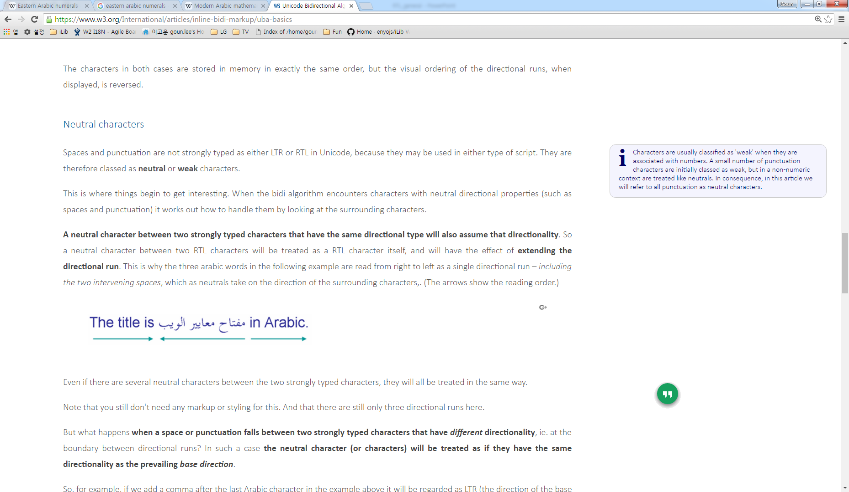
Unicode bidi support | neutral characters
Directionality indeterminable without context.
Handle the direction by looking at the surrounding characters.
Example:
Spaces and Punctuation

Slide 7
what happens when a space or punctuation falls
between two strongly typed characters that have different directionality ?

Slide 8
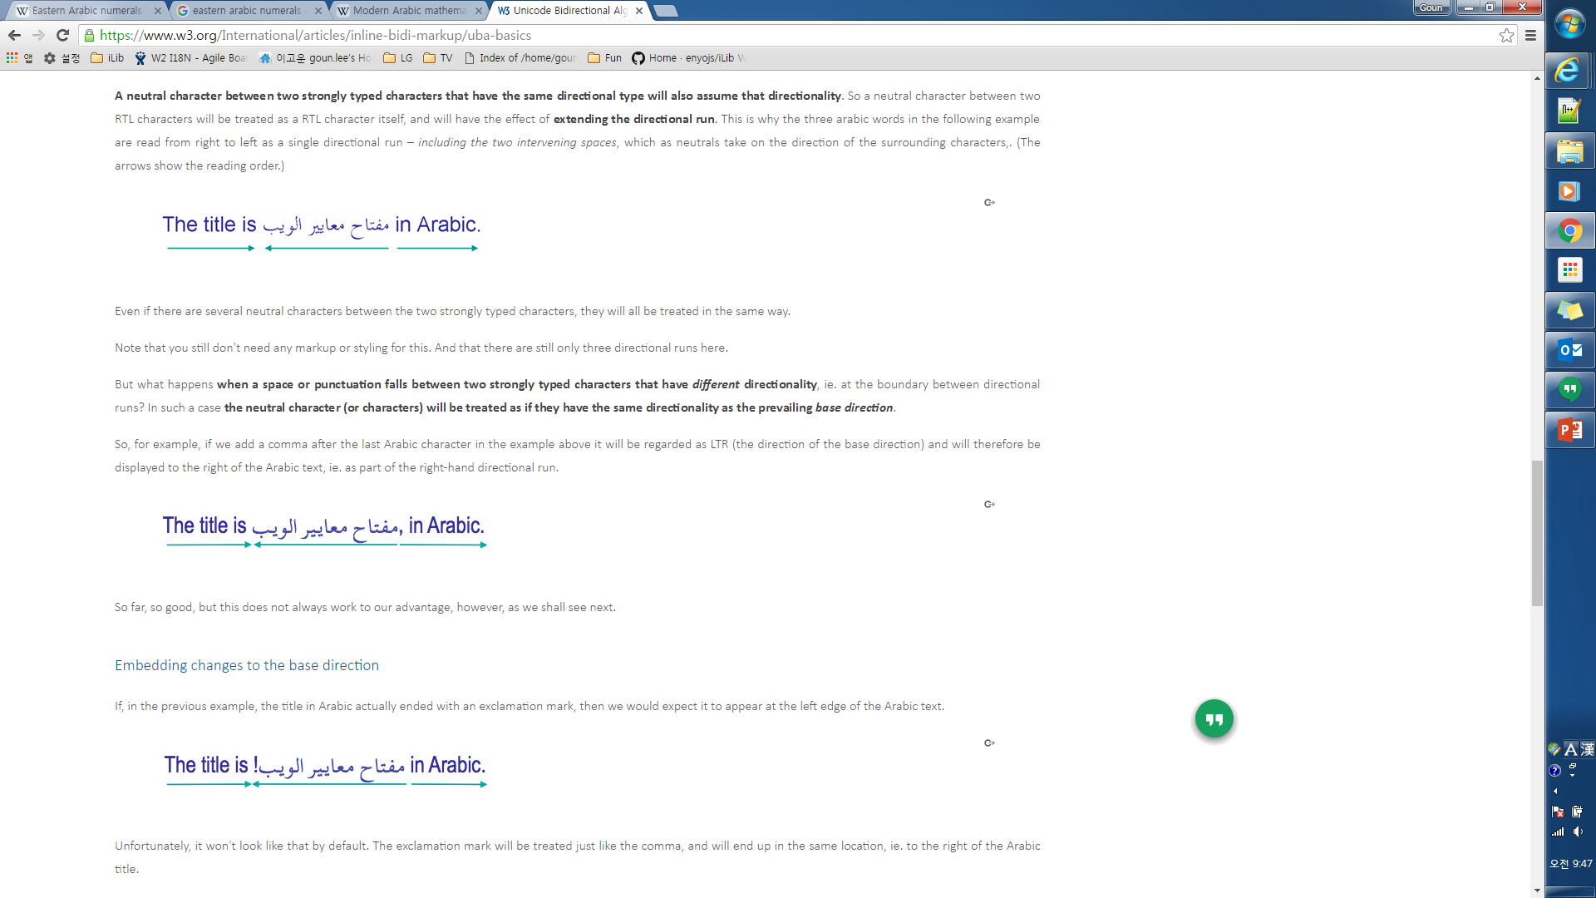
the neutral character (or characters) will be treated
as if they have the same directionality as the prevailing base direction.

Slide 9
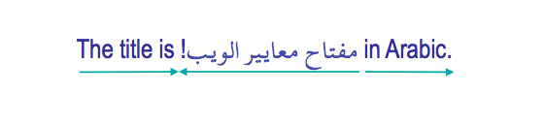
How about the title in Arabic actually ended with an exclamation mark?
we would expect it to appear at the left edge of the Arabic text.

Slide 10
Unfortunately, it won't look like that by default.
The exclamation mark will be treated just like the comma,
and will end up in the same location.

Slide 11
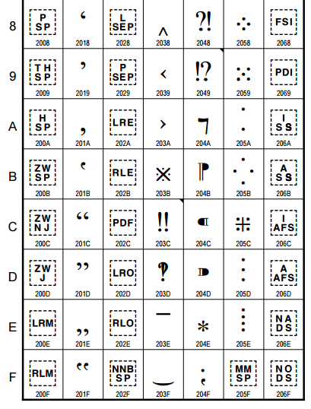
Unicode bidi support | neutral characters
Directional formatting characters.
Special Unicode sequences that direct the Unicode algorithm to modify it’s default behavior.
Right-to-Left Mark (U+200F, RLM)
Left-to-Right Mark (U+200E, LRM)
Left-to-Right Embedding (U+202A, LRE)
Right-to-Left Embedding (U+202B, RLE)
Pop-Directional-Formatting (U+202C, PDF)
Left-to-Right Override (U+202D, LRO)
Right-to-Left Override (U+202E, RLO)

Slide 12
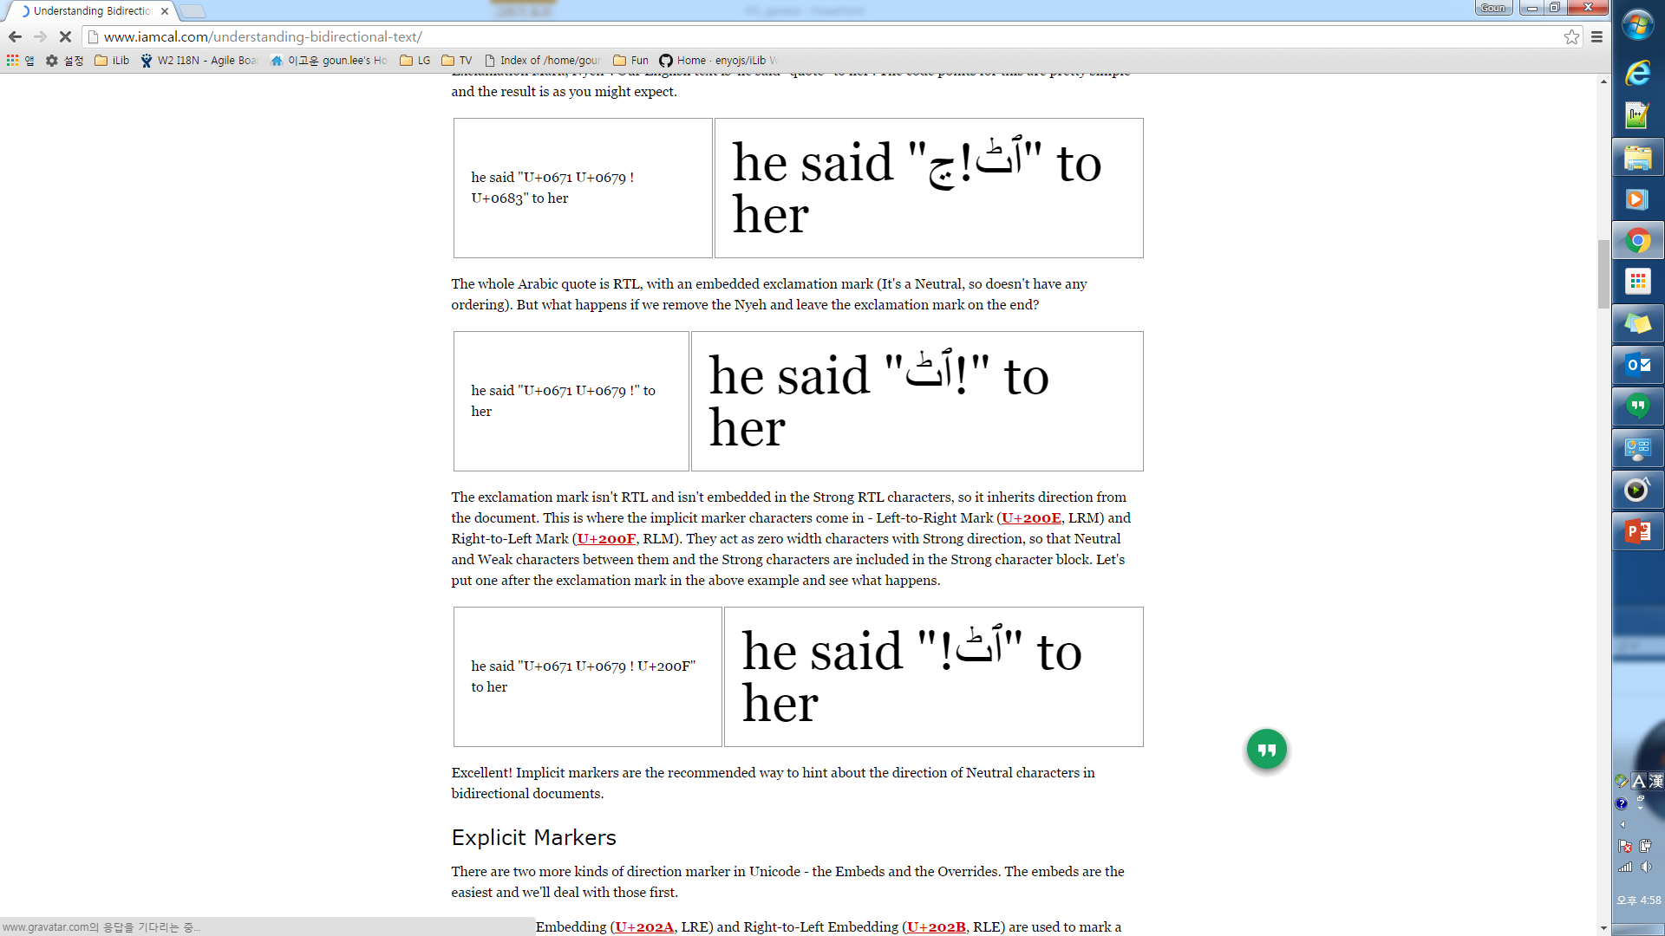
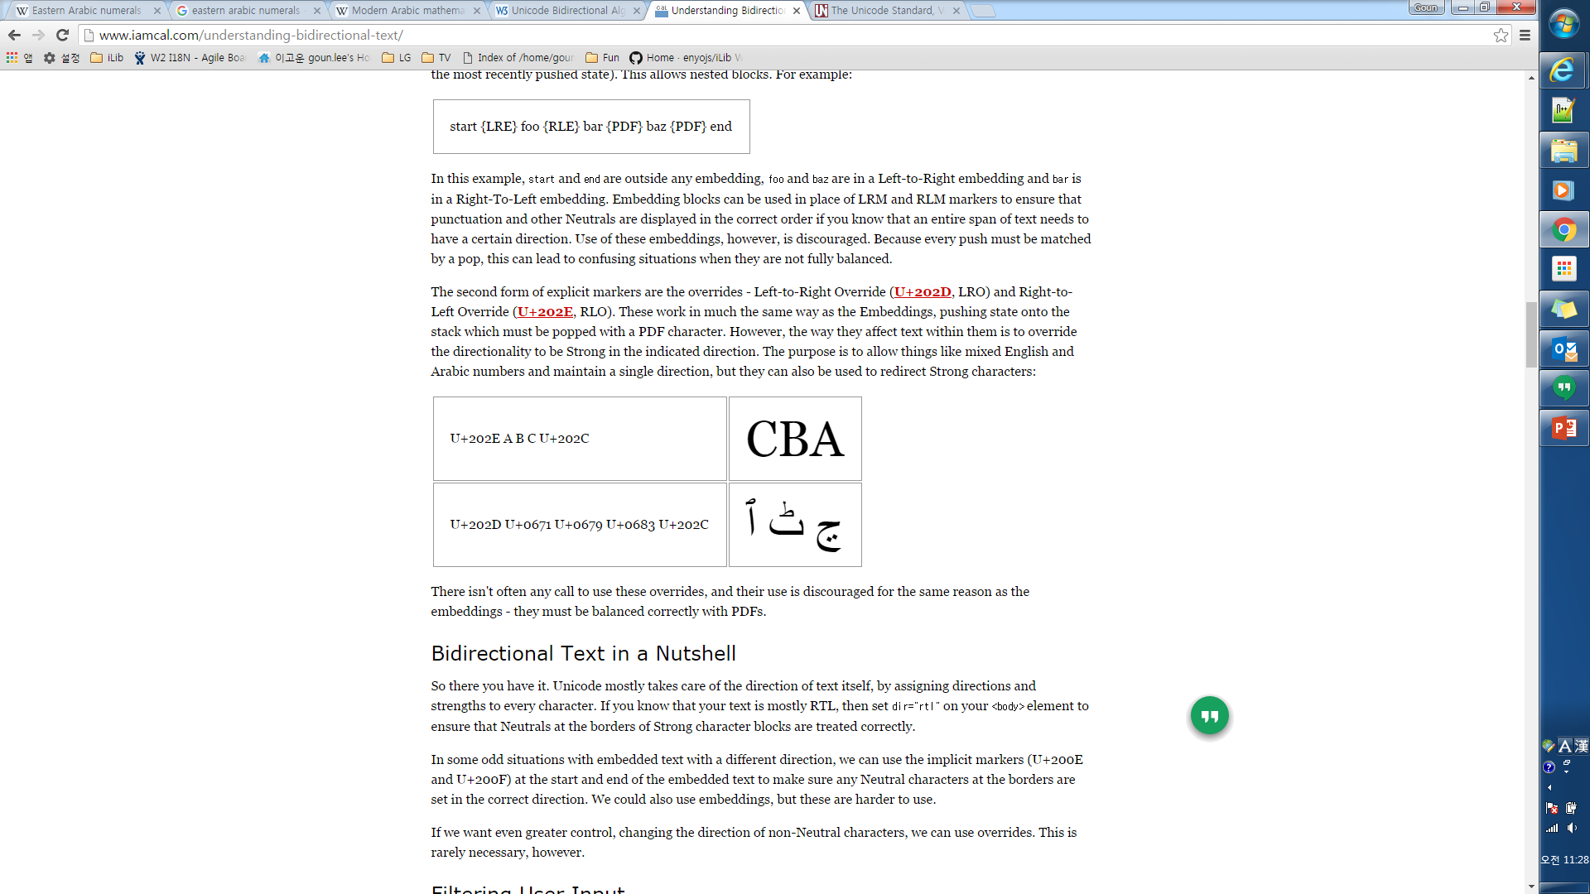
Terms | explicit formatting

Slide 13
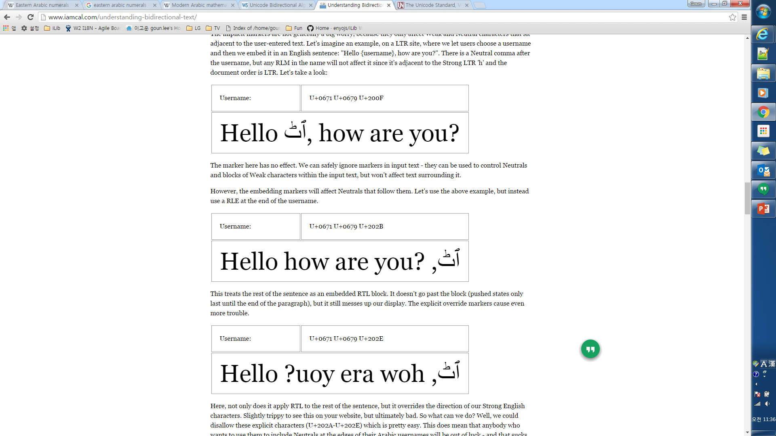
Terms | explicit formatting
U+200F
U+202B
U+202E

Slide 14
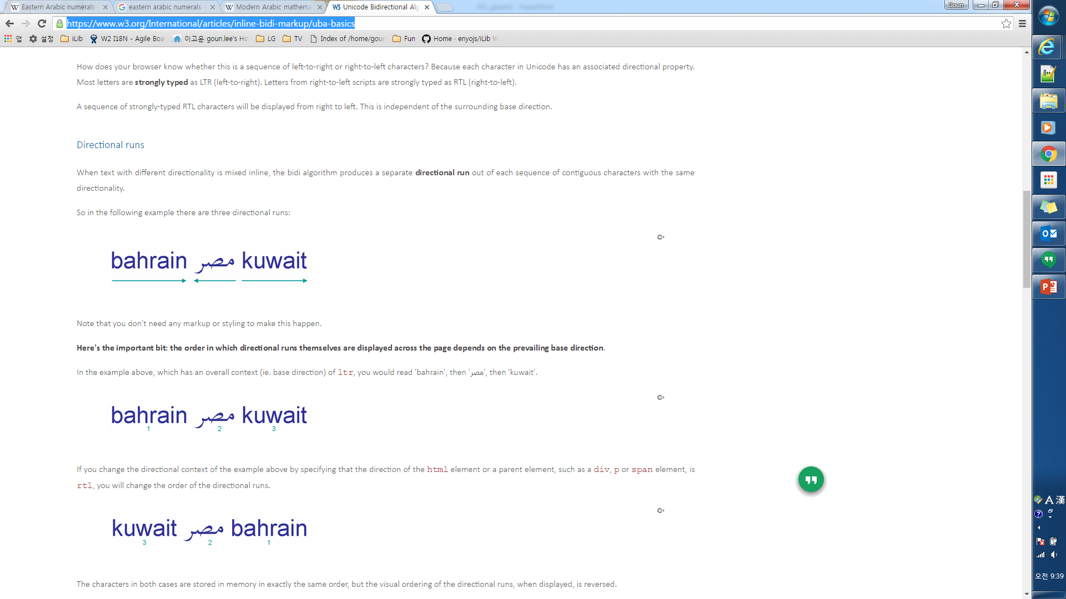
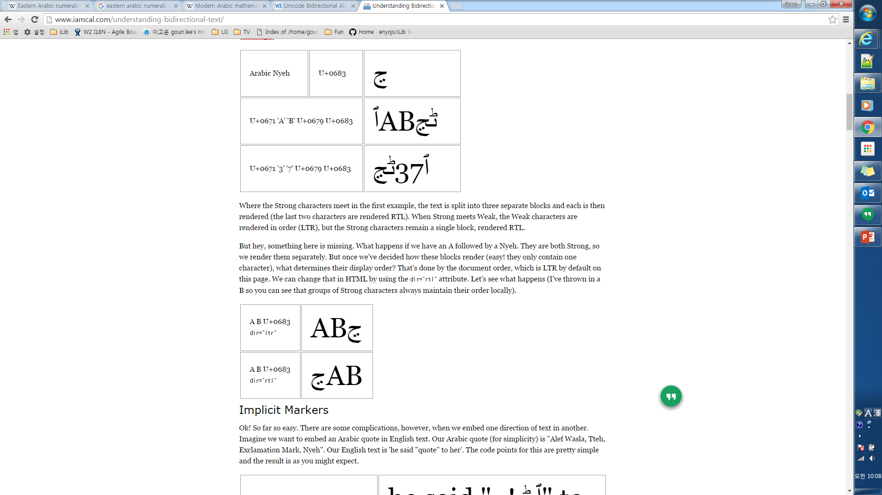
Directional run
The order in which directional runs themselves are displayed across the page depends on the prevailing base direction.
LTR
RTL
The characters in both cases are stored in memory in exactly the same order, but the visual ordering of the directional runs, when displayed, is reversed.

Slide 15
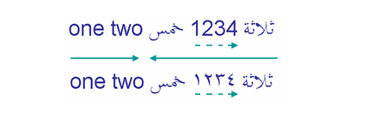
Numbers
Numbers in RTL scripts run left-to-right within the right-to-left flow
but they are handled by the bidi algorithm a little differently than words.

Slide 16
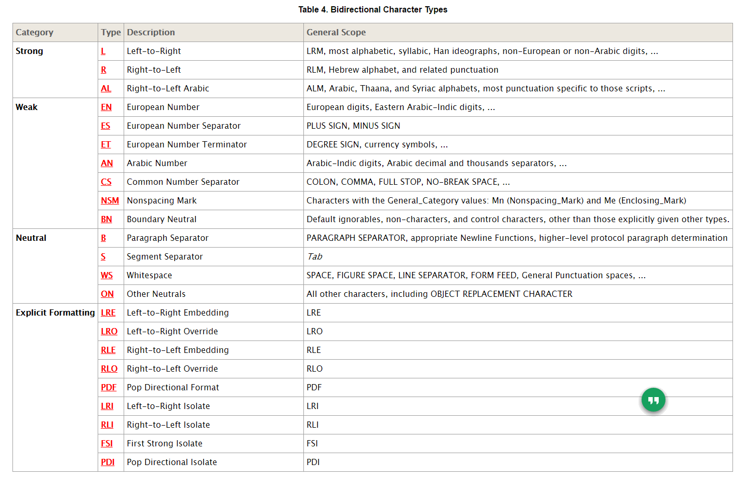
Unicode bidi support | weak characters
http://www.unicode.org/reports/tr9/
UnicodeData.txt
202A;LEFT-TO-RIGHT EMBEDDING;Cf;0;LRE;;;;;N;;;;;
202B;RIGHT-TO-LEFT EMBEDDING;Cf;0;RLE;;;;;N;;;;;

Slide 17
Reference
https://en.wikipedia.org/wiki/Bi-directional_text
https://www.w3.org/International/articles/inline-bidi-markup/uba-basics
http://www.iamcal.com/understanding-bidirectional-text/
http://unicode.org/cldr/utility/bidi.jsp
https://www.branah.com/unicode-converter
The Unicode Bidirectional Algorithm(UBA)

Slide 18
Thank you

